Slide 1
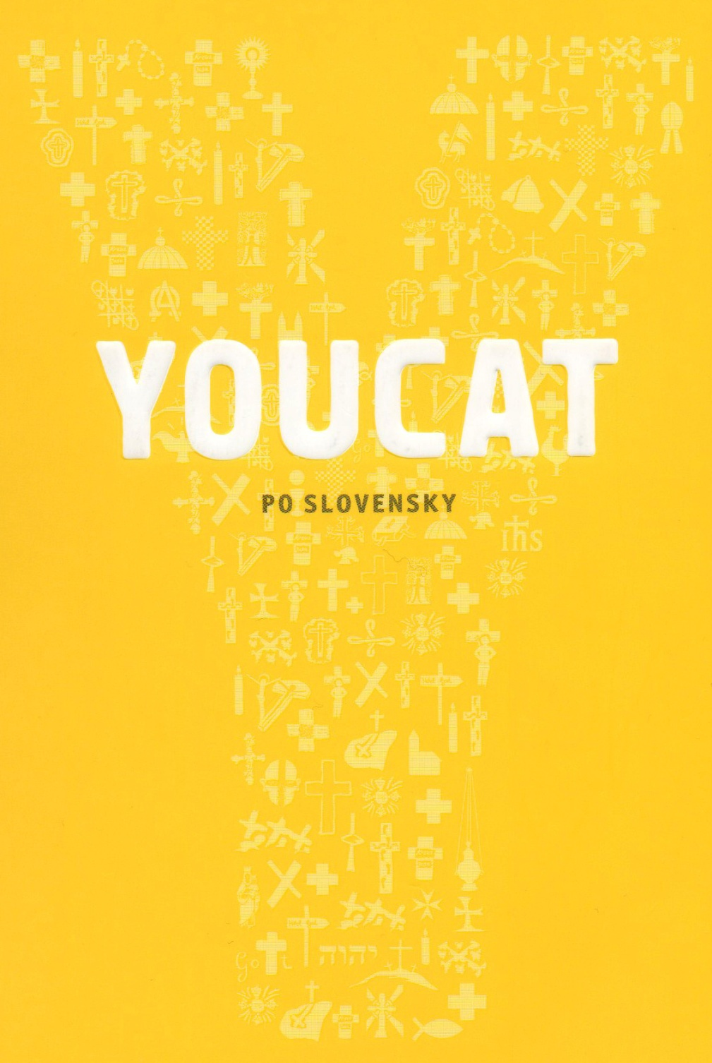

Slide 2
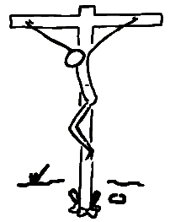
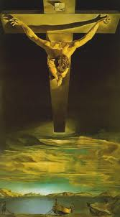
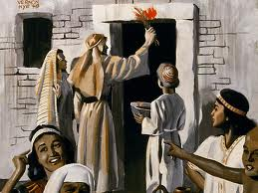
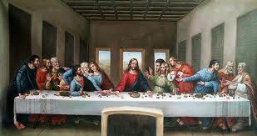
Oslava kresťanských tajomstiev
Liturgia – oficiálna bohoslužba Cirkvi
stretnutie s : v službe chudobným a v Eucharistii
Veľká noc Pána Ježiša
Najdôležitejšia bohoslužba na svete

Slide 3
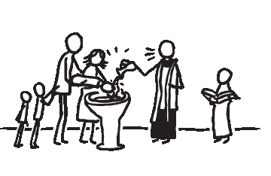
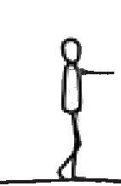
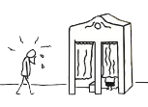
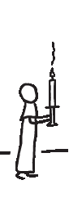
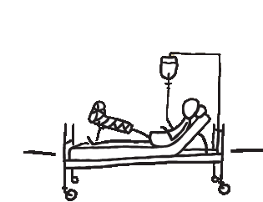
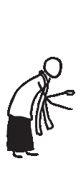
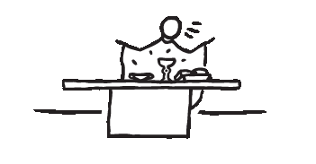
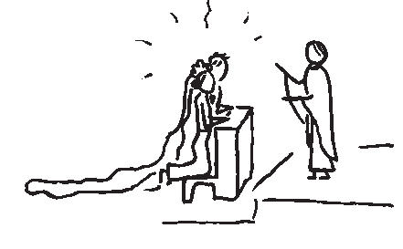
S V I A T O S T I
siroty ⇨ KRST ⇨ Božie deti
slabí ⇨ BIRMOVANIE ⇨ silní
hladní ⇨ EUCHARISTIA ⇨ sýtiaci
hriešni ⇨ SVIATOSŤ ZMIERENIA ⇨ čistí
zúfalí ⇨ SVIATOSŤ CHORÝCH ⇨ dôverujúci
individualisti ⇨ POSVÄTNÝ STAV ⇨ milujúci služobníci
individualisti ⇨ MANŽELSTVO ⇨ milujúci služobníci

Slide 4
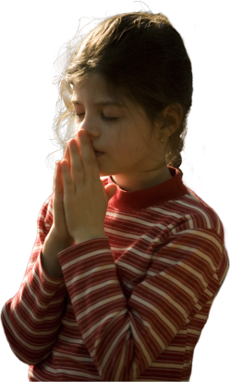
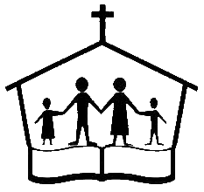
Sviatosti
oslovuje nielen hlavu,
ale srdce, zmysly, celého človeka
nezavesil ich voľne na sieť, ale pod vlastnú doménu –
predpokladajú vieru

Slide 5
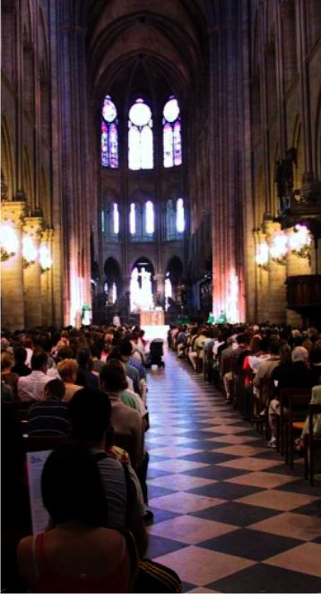
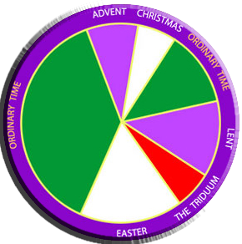
Slávenie sviatostí
kto? – , nebo i zem, vysvätený služobník, celé spoločenstvo
ako? – znaky a symboly, poloha tela, hudba
kedy? – liturgický rok, nedeľa
mať rád = mať čas
kde? – kostol
(oltár, svätostánok, ambóna, krstiteľnica, spovednica)

Slide 6
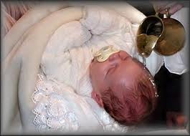
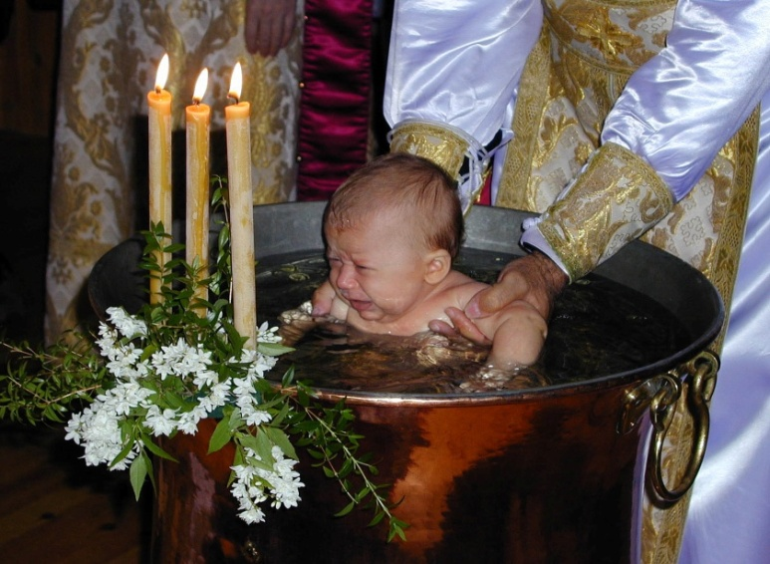
základ a vstupná brána
zmluva s Bohom →
→ slobodné „áno“
„M, ja ťa krstím v mene Otca i Syna i Ducha Svätého“
pomazanie, biele rúcho,
krstná svieca
rodíme sa so schopnosťou rozprávať/veriť → musíme sa to ale naučiť
potreba viery - katechumen(át)
prečo malé deti? → ratifikácia
KRST

Slide 7
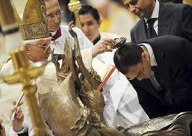
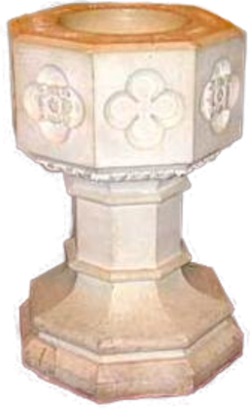
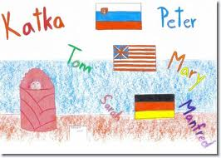
1. KRST
je potrebný ku spáse?
krstiteľ: biskup, kňaz, diakon každý človek
Účinky: adopcia →
→ stávame sa súrodencami a deťmi Boha
→ predurčení k večnej radosti
KRST
meno

Slide 8
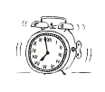
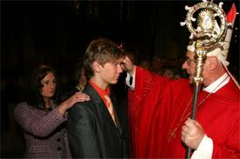
BIRMOVANIE
pomazanie krizmou: radosť, sila, zdravie, krása, pružnosť
tréner posiela hráča na ihrisko
nezmazateľná pečať (iba 1x) na vzrast krstnej milosti a svedectvo
zmluva; ratifikácia krstnej zmluvy
birmovanec birmujúci
dovršuje krst

